Slide 1
СЕТЕВАЯ ШКОЛА КОНСУЛЬТАНТОВ
ПО ВОПРОСАМ ДОСТИЖЕНИЯ СОВРЕМЕННОГО КАЧЕСТВА
ОБЩЕГО ОБРАЗОВАНИЯ:
НОВЫЕ ПОДХОДЫ К ОРГАНИЗАЦИИ

Slide 2
Сетевая школа консультантов по вопросам достижения современного качества общего образования
региональное сетевое профессиональное сообщество, обеспечивающее научно-методическое сопровождение профессионального развития работников общего образования Челябинской области
Концепция Сетевой школы консультантов по вопросам достижения современного качества общего образования (утверждена в новой редакции приказом ГБУ ДПО ЧИППКРО от 13.02.2018 г. № 77)
обеспечивает научно-методическое сопровождение реализации мероприятий государственной программы Челябинской области «Развитие образования в Челябинской области» на 2018 – 2025 годы в части обеспечения достижения современного качества образования

Slide 3
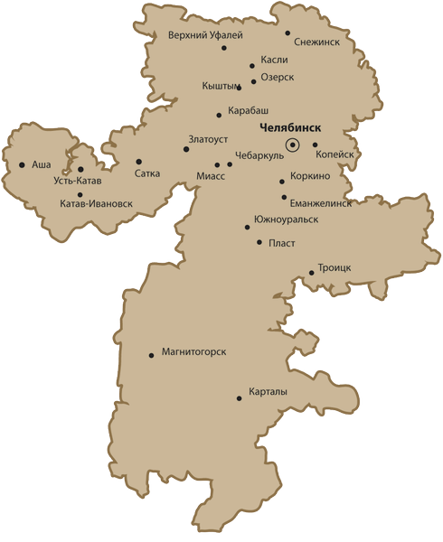
СЕТЕВАЯ ШКОЛА КОНСУЛЬТАНТОВ ПО ВОПРОСАМ ДОСТИЖЕНИЯ СОВРЕМЕННОГО КАЧЕСТВА ОБЩЕГО ОБРАЗОВАНИЯ
Цель деятельности: формирование пространства обмена знаниями, аккумулирующего человеческие и интеллектуальные ресурсы системы общего образования Челябинской области по мобильному распространению эффективных инновационных практик достижения качества общего образования

Slide 4
ФОРМИРОВАНИЕ ПРОСТРАНСТВА ОБМЕНА ЗНАНИЯМИ ПРЕДПОЛАГАЕТ СИСТЕМАТИЧЕСКОЕ ФОРМАЛЬНОЕ И НЕФОРМАЛЬНОЕ ПОВЫШЕНИЕ КВАЛИФИКАЦИИ УЧАСТНИКОВ СЕТЕВОЙ ШКОЛЫ КОНСУЛЬТАНТОВ:
обучение по дополнительным профессиональным программам повышения квалификации в очной, очно-заочной формах обучения, в том числе с использованием дистанционных образовательных технологий и электронного обучения
разработку консультантами в проектной культуре при сопровождении структурных подразделений института дополнительных профессиональных программ повышения квалификации (модульных курсов) по обучению школьных команд
подготовку к публикации научных статей в научные журналы, индексируемые в РИНЦ, сборники материалов научно-практических конференций и иных научных мероприятий
подготовку к изданию учебных, учебно-методических и методических пособий для слушателей курсов повышения квалификации (на основе концептуализации эффективного опыта проектной деятельности консультантов)
разработку проектов по внедрению эффективных инновационных практик достижения качества общего образования в управленческую и образовательную деятельность общеобразовательных организаций Челябинской области
участие в экспертной деятельности по оцениванию эффективных инновационных практик достижения качества общего образования

Slide 5
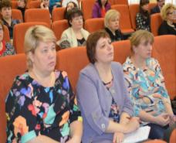
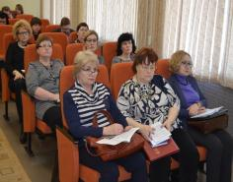
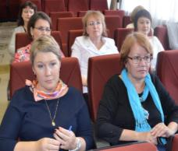
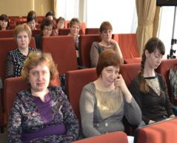
УЧАСТНИКИ СЕТЕВОЙ ШКОЛЫ КОНСУЛЬТАНТОВ – работники образования муниципальных образовательных систем Челябинской области, специализирующиеся на вопросах развития общего образования на основе современных образовательных и управленческих технологий
Формируемые профессиональные компетенции участников Сетевой школы (уточнены в контексте реализации идеей Национальной системы учительского роста):
информационно-аналитическая;
исследовательская;
проектировочная;
организационно-управленческая;
предметно-методическая;
психолого-педагогическая;
коммуникативная
Деятельность Сетевой школы консультантов выстраивается на основе сетевого взаимодействия!!!

Slide 6
ДОПОЛНИТЕЛЬНАЯ ПРОФЕССИОНАЛЬНАЯ ПРОГРАММА ПОВЫШЕНИЯ КВАЛИФИКАЦИИ (16 ЧАСОВ) «ТЕХНОЛОГИИ КОНЦЕПТУАЛИЗАЦИИ ИННОВАЦИОННЫХ ПРАКТИК ОБНОВЛЕНИЯ СОДЕРЖАНИЯ ОБЩЕГО ОБРАЗОВАНИЯ»
В 2017 году проведены 2 проектные сессии
использование ресурса информационной системы «Модельная региональная основная образовательная программа начального общего образования» для обновления содержания и технологий общего содержания;
реализация адаптированных общеобразовательных программ;
апробация Концепций модернизации предметных областей;
реализация Концепции развития естественно-математического и технологического образования в Челябинской области «ТЕМП» и Концепции образовательного технопарка «ТЕМП»;
отражение в содержании общего образования национальных, региональных и этнокультурных особенностей;
реализация инновационных практик развития воспитания в образовательных организациях, в том числе взаимодействия с российским движением школьников.
Проектными группами разработаны методические продукты инновационных практик по направлениям:

Slide 7
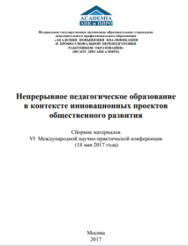
РЕЗУЛЬТАТЫ ДЕЯТЕЛЬНОСТИ СЕТЕВОЙ ШКОЛЫ КОНСУЛЬТАНТОВ В 2017 ГОДУ
Инновационные практики модернизации технологий и содержания общего образования
Результаты деятельности Сетевой школы консультантов
в 2017 г.
учебно-методическое пособие
Результаты деятельности Сетевой школы консультантов в 2017 г. Инновационные практики модернизации технологий и содержания общего образования : учебно-методическое пособие / А. В. Ильина, А. В. Коптелов, А. В. Машуков, М. И. Солодкова [ и др.] ; под ред. В Н. Кеспикова. – Челябинск : ЧИППКРО, 2017. – 160 с.
Ильина А.В., Коптелов А.В. Развитие проектных компетенций педагогов при проектировании инновационных практик обновления технологий и содержания общего образования // Научное обеспечение системы повышения квалификации кадров: научно-теоретический журнал. – Челябинск. – 2017. –№ 4 (33).
Ильина А.В., Коптелов А.В. Особенности апробации концепций предметных областей на территории Челябинской области // Материалы VI Международной научно-практической конференции «Непрерывное педагогическое образование в контексте инновационных проектов общественного развития» (18 мая 2017 года). – М.: ФГАОУ ДПО АПК и ППРО, 2017. – С. 475-482

Slide 8
РЕЗУЛЬТАТЫ ДЕЯТЕЛЬНОСТИ СЕТЕВОЙ ШКОЛЫ КОНСУЛЬТАНТОВ В 2017 ГОДУ

Slide 9
СПЕЦИФИКА ДЕЯТЕЛЬНОСТИ СЕТЕВОЙ ШКОЛЫ КОНСУЛЬТАНТОВ В 2018 ГОДУ
Деятельность Сетевой школы консультантов выстраивается на основе сетевого взаимодействия!!!
Реализация дополнительной профессиональной программы «Практика командного менеджмента в профессиональном развитии педагогов» (24 часа)
Обучение муниципальных команд
Проведение проектных сессий

Slide 10
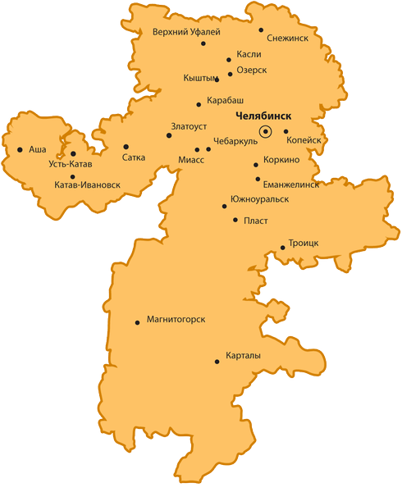
СПЕЦИФИКА ДЕЯТЕЛЬНОСТИ СЕТЕВОЙ ШКОЛЫ КОНСУЛЬТАНТОВ В 2018 ГОДУ
Состав муниципальных команд
(от 3 до 8 человек):
представители муниципального органа управления образованием;
специалисты муниципальной методической службы;
руководители городских (районных) методических объединений;
руководители и педагоги общеобразовательных организаций
Сосновский
район
Троицкий район
1. Ашинский муниципальный район
2. Коркинский муниципальный район
3. Сосновский муниципальный район
4. Троицкий муниципальный район
5. Верхнеуфалейский городской круг
6. Златоустовский городской круг
7. Карабашский городской круг
8. Магнитогорский городской круг
9. Сборная команда из представителей Челябинского городского округа, Варненского, Еманжелинского, Карталинского, Каслинского муницпальных районов
Варненский район

Slide 11
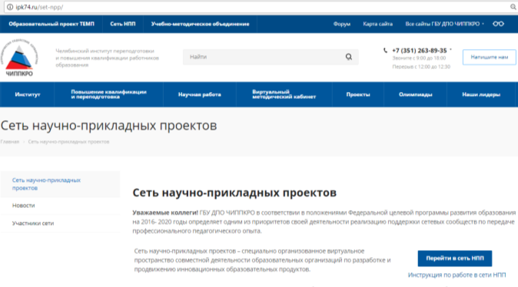
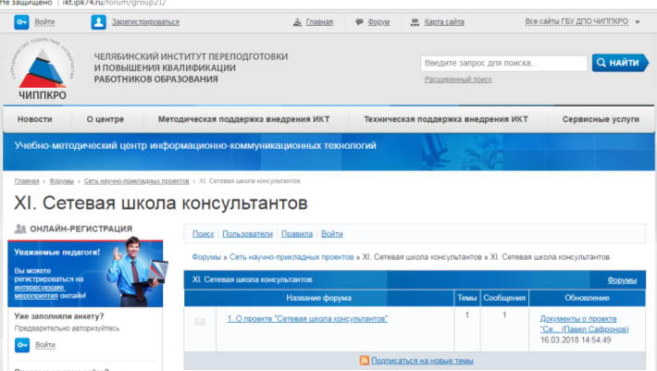
СПЕЦИФИКА ДЕЯТЕЛЬНОСТИ СЕТЕВОЙ ШКОЛЫ КОНСУЛЬТАНТОВ В 2018 ГОДУ
http://ikt.ipk74.ru/forum/group21/

Slide 12
Сетевая школа консультантов
по вопросам достижения современного качества
общего образования:
новые подходы к организации

